Slide 1
ANÁLISIS Y VISUALIZACIÓN DE VENTAS TIENDA ONLINE
LAP TECH STORE
PRODUCTOS ELECTRÓNICOS Y ACCESORIOS
Integrantes:
Adrián Javier Piaggio
Laura B. Fariña
Enero 2025

Slide 2
CONTENIDO
2.
OBJETIVO
3.
PREGUNTAS
DE NEGOCIO
1.
DESCRIPCIÓN
DEL PROYECTO
4.
HERRAMIENTAS
UTILIZADAS
5.
PROCESO
DE TRABAJO
6.
VISUALIZACIONES GRÁFICAS
7.
INSIGHTS
8.
CONCLUSIONES

Slide 3
DESCRIPCIÓN DEL PROYECTO
Diseñar y crear una base de datos simulada en MySQL que represente la operación de una tienda en línea, incluyendo información sobre ventas, productos, clientes y transacciones.
Realizar un análisis de las ventas en Power BI con los datos previamente creas en la base de datos MySQL.
LAP Tech Store vende productos de electrónica y otros que se complementan con esta categoría.
Mediante el análisis integral de los datos de ventas, clientes, productos y costos se persigue mejorar la estrategia de marketing para aumentar la rentabilidad de la empresa y generar acciones para lograr el objetivo establecido para el 2025.

Slide 4
OBJETIVO
Determinar productos y categorías más rentables
Márgenes de ganancia
gasto acumulado y frecuencia de compra.
productos más vendidos y las tendencias de consumo.
Analizar el comportamiento
de los clientes.
Visualizar las métricas clave
datos de ventas,
desempeño geográfico
Evaluar tendencias de ventas
estacionalidad y
patrones recurrentes.
Productos alto volumen y bajo margen
Estrategias de mejora.
Optimizar costos y márgenes.

Slide 5


PREGUNTAS DE NEGOCIO
Ventas
¿Qué categorías de productos son más populares?
¿Qué productos Generan mayor ingreso?
¿Cuál es la tendencia de ventas por mes año?
Costos y Rentabilidad
¿Cuál es el margen de ganancia por producto?
¿Qué productos tienen alto volumen de ventas pero bajo margen de ganancia?
¿Cuáles son los productos con menores ventas?
Clientes
¿Quiénes son los clientes más valiosos?
¿Qué ciudades o países generan más ingresos?
¿Cuál es la frecuencia de compra?
HERRAMIENTAS:
Notes:
Clientes
¿Quiénes son los clientes más valiosos?
Identificar clientes con mayor gasto acumulado.
Identificar clientes frecuentes.
¿Qué ciudades o países generan más ingresos?
Análisis geográfico del desempeño.
¿Cuál es la frecuencia de compra?
Evaluar la tasa de retención de clientes.
Ventas
¿Qué categorías de productos son más populares?
Identificar desempeño por categoría.
¿Qué productos generan mayor ingreso?
Analizar productos con más ventas totales.
¿Cuál es la tendencia de ventas por mes, trimestre o año?
Evaluar estacionalidad.
Costos y Rentabilidad
¿Cuál es el margen de ganancia por producto?
Comparar precio de venta menos costos totales.
¿Qué productos tienen alto volumen de ventas pero bajo margen de ganancia?
Focalizar productos con baja rentabilidad.
¿Cuáles son los productos con menores ventas?
Evaluar posibles motivos

Slide 6
PROCESO DE TRABAJO
1. Conexión a la Base de Datos
2. Importación de Datos
3. Modelado de Datos
4. Análisis Exploratorio
5. Creación de Informes
1. Diseño de la Base de Datos:
2. Creación de Tablas:
3. Inserción de Datos
4. Documentación
CREACIÓN DEL CONJUNTO
DE DATOS
INSIGHTS Y CONCLUSIONES
ANÁLISIS Y VISUALIZACIÓN EN POWER BI
....1 .
3
5
2
4
1. Resumen General
2. Análisis de Clientes
3. Análisis de Productos
4. Tendencias Temporales
5. Rentabilidad
EXPORTACIÓN Y ALMACENAMIENTO DEL CÓDIGO EN PLATAFORMA REMOTA.
ANÁLISIS DE DATOS SE EN UN DASHBOARD INTERACTIVO

Slide 7
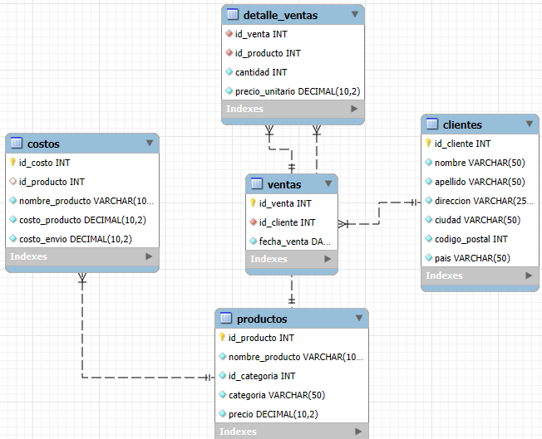
CONJUNTO DE DATOS
Creamos una base de datos simulada en MySQL
Representa la operación de una tienda online “LAP Tech Store”
Incluye información sobre ventas, productos, costos, clientes y transacciones.
1-Diseño de la Base de Datos:
Se genera el código para un conjunto de datos relacional con las siguientes tablas:
Clientes
Productos
Costos
Ventas
Detalle_Ventas

Slide 8
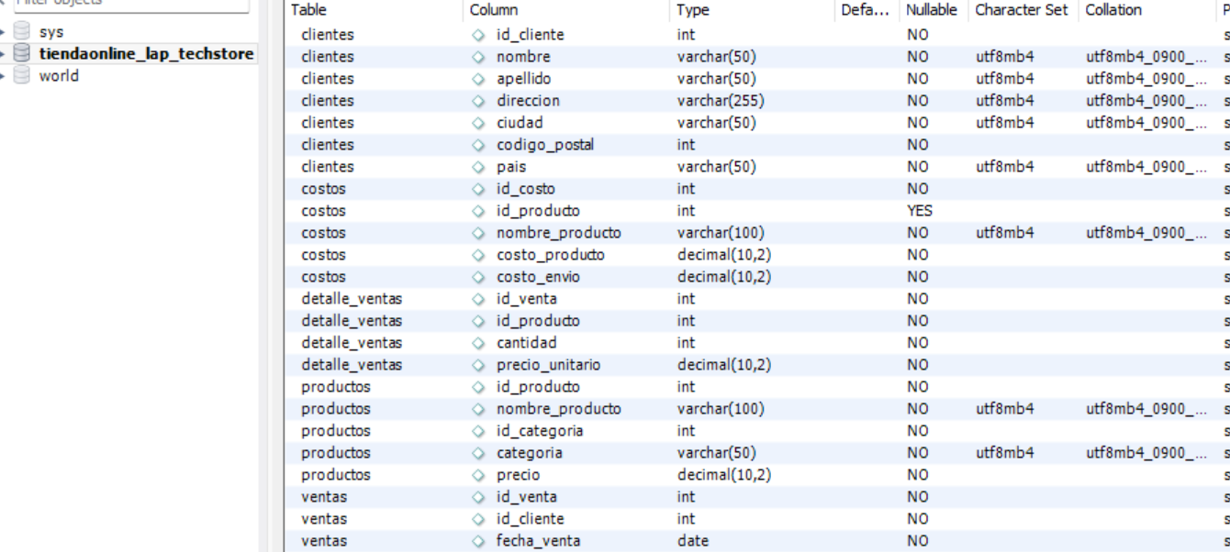
CONJUNTO DE DATOS
2. Creación de Tablas:
Utilizando lenguaje de programación basado en SQL, creamos las tablas necesarias para almacenar la información de las entidades identificadas en el paso anterior.
Definiendo los tipos de datos y las restricciones de clave primarias.
3. Inserción de Datos
Insertamos los datos ficticios de muestreo para simular la actividad de la tienda en línea.
En una etapa posterior ampliamos la cantidad de datos, usando como soporte herramientas de inteligencia artificial y corrigiendo manualmente.
Utilizamos herramientas en línea para convertir CSV a lenguaje en código MYSQL

Slide 9
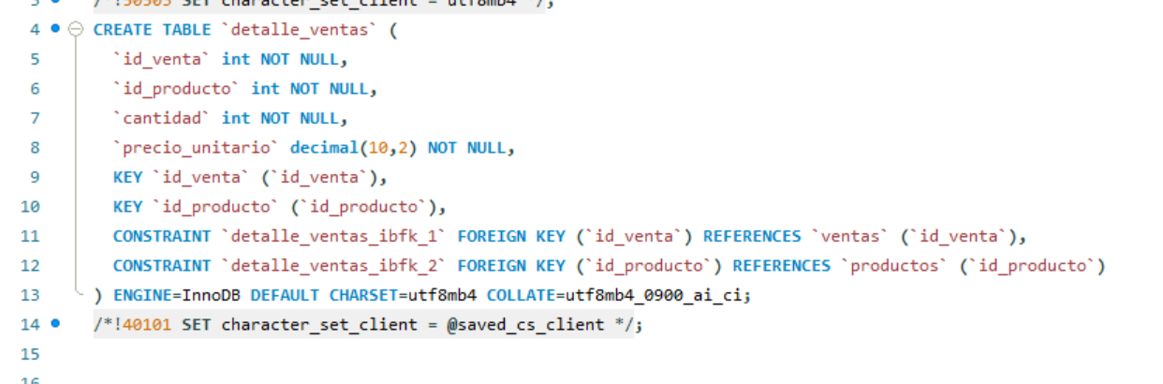
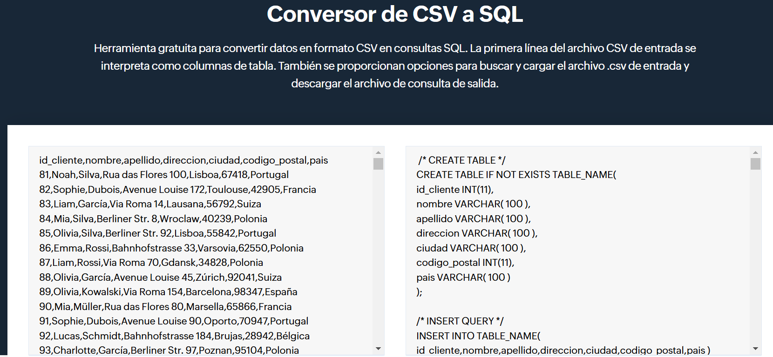
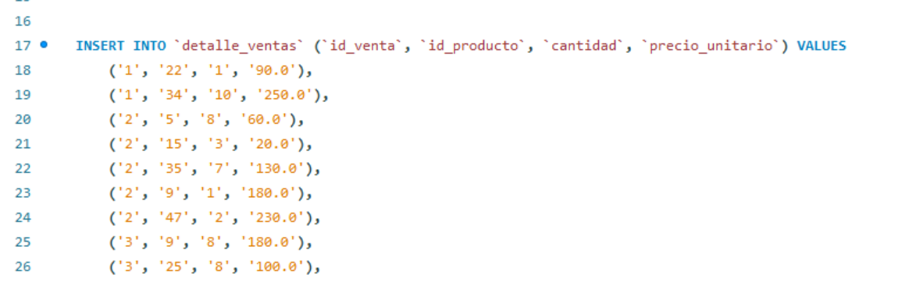
CONJUNTO DE DATOS
3. Inserción de Datos
En una etapa posterior ampliamos la cantidad de datos, usando como soporte herramientas de inteligencia artificial y corrigiendo manualmente.
Utilizamos herramientas en línea para convertir CSV a lenguaje en código MYSQL

Slide 10
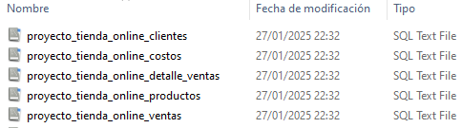
CONJUNTO DE DATOS
4. Documentación Tablas De Datos tiendaonline_lap_techsotore
ALMACENAMIENTO DEL CÓDIGO EN PLATAFORMA REMOTA
Clientes:
Información sobre los clientes, incluyendo su ubicación (id_cliente, nombre, ciudad, país).
Productos:
Detalles de los productos, como nombre, categoría y precio (id_producto, nombre producto, categoría, precio).
Costos:
Información de costos de producción y envío de cada producto (id_producto, costo producto, costo envío).
Ventas:
Información general de las ventas realizadas (id_venta, fecha venta, id_cliente).
Detalle_Ventas:
Información detallada por producto en cada venta (id_venta, id producto, cantidad, precio unitario).
Se almacenaron Script SQL que contiene los comandos utilizados para crear la base de datos y sus tablas, así como para insertar datos de ejemplo
https://github.com/AdrianPiaggio/tiendaonline_lap_techsotore
Volver a Pro..p.ces

Slide 11
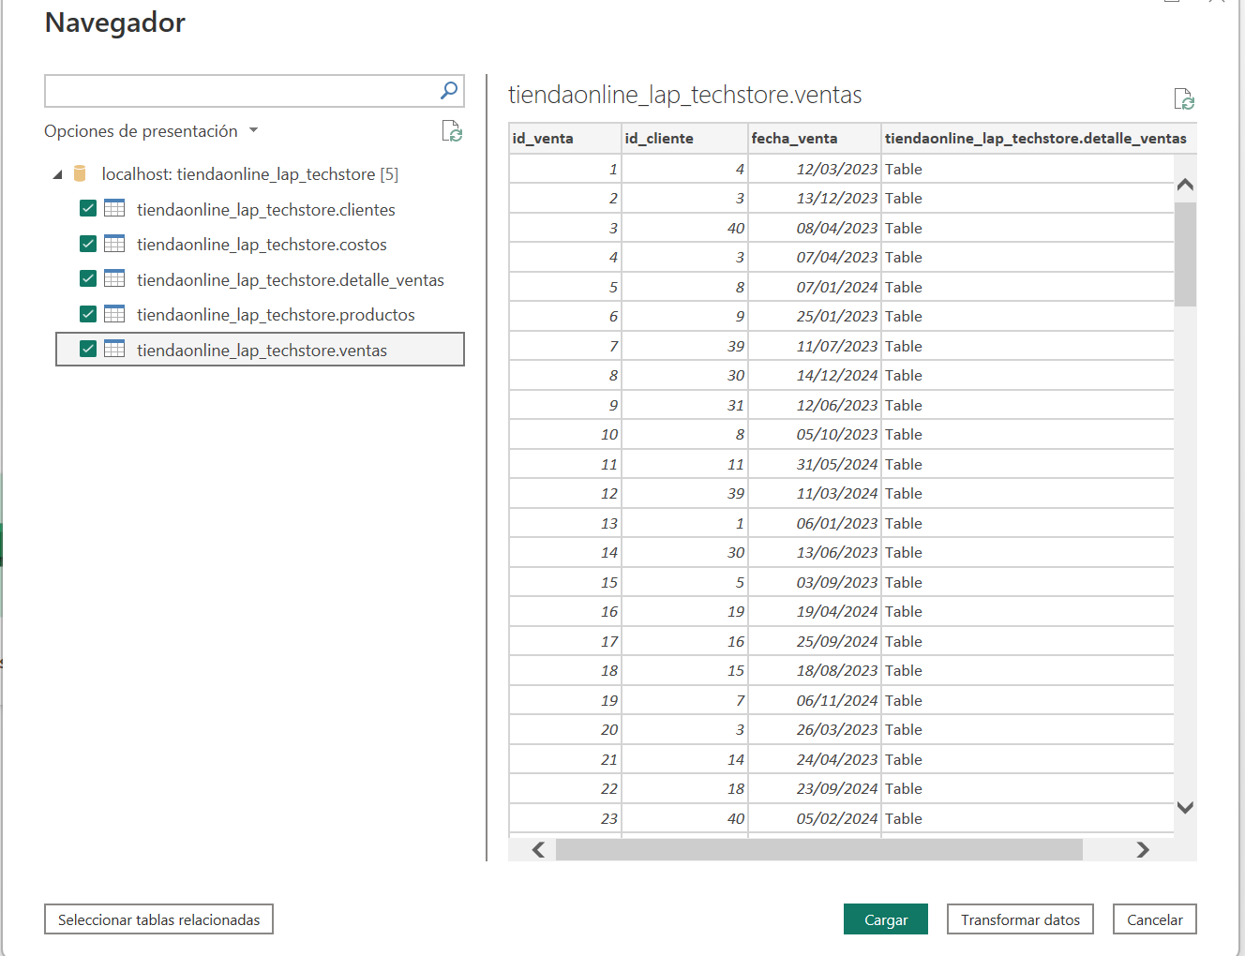
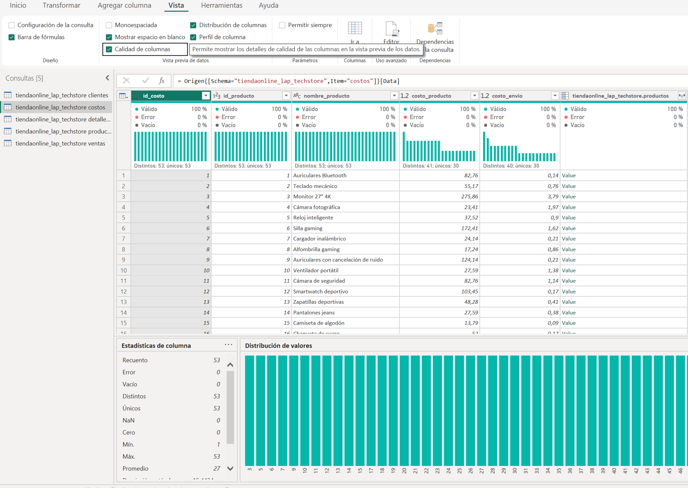
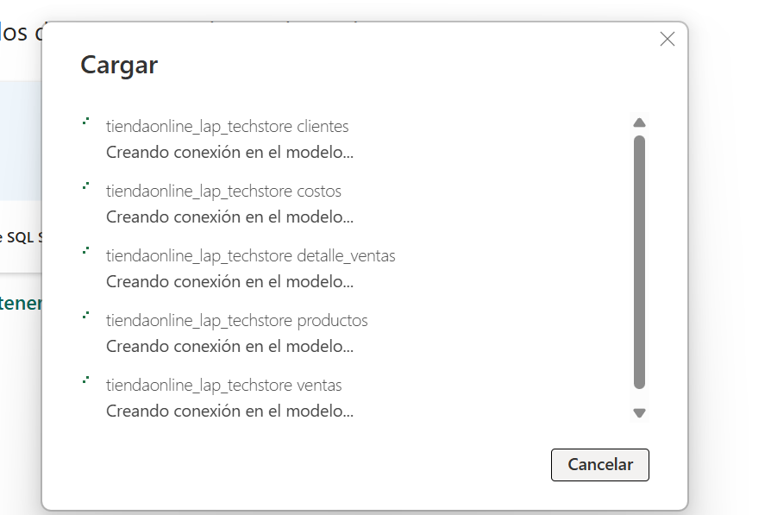
ANÁLISIS Y VISUALIZACIÓN
1-Conexión con la base de datos:
Previa descarga de los componentes del conector de MySQL.
2-Importación de Datos:
De las 5 tablas importadas en MYSQL
En Power Query se realiza una revisión general de los datos para verificar la calidad de los mismos.

Slide 12
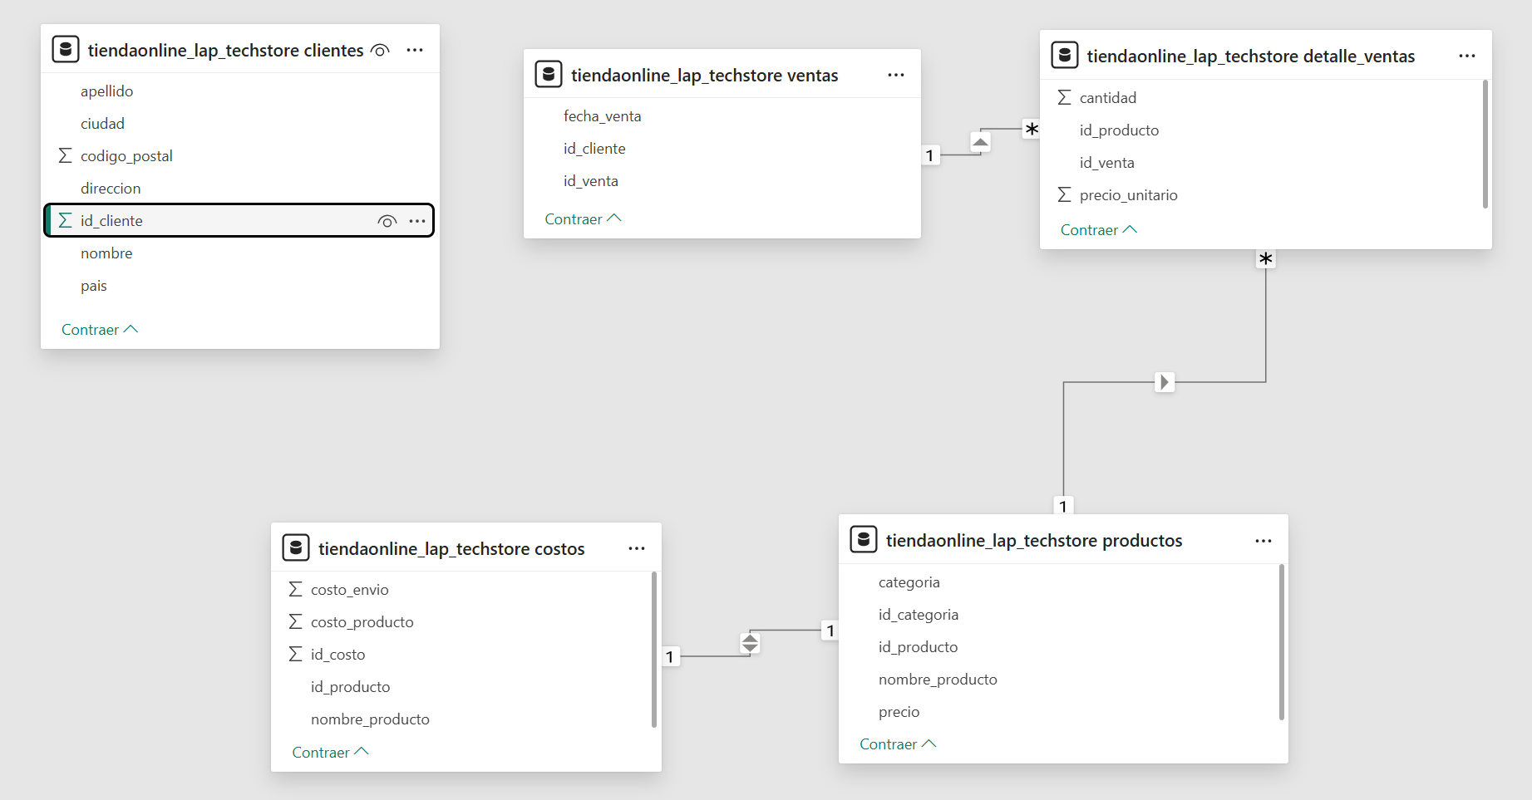
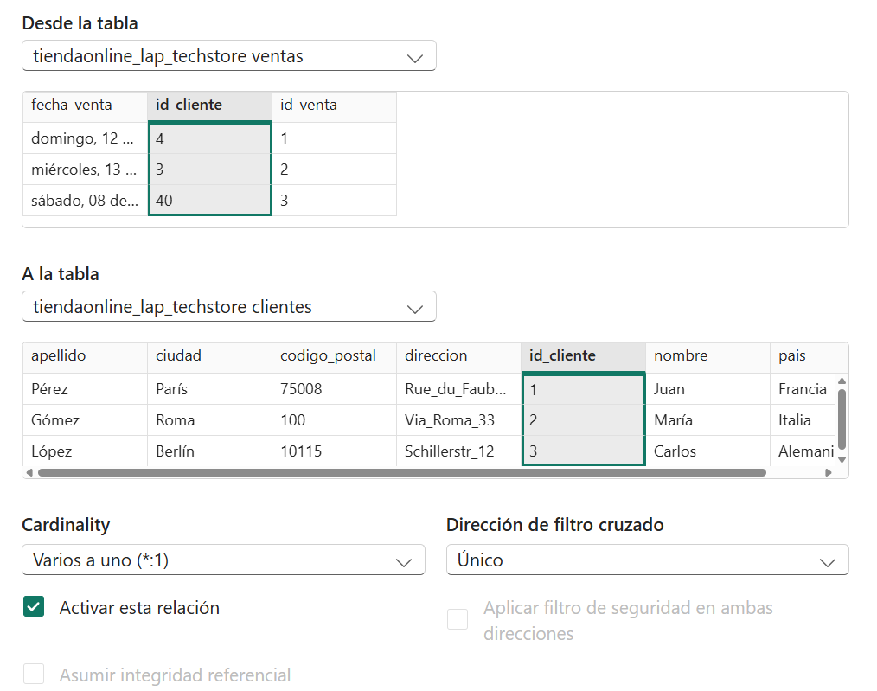
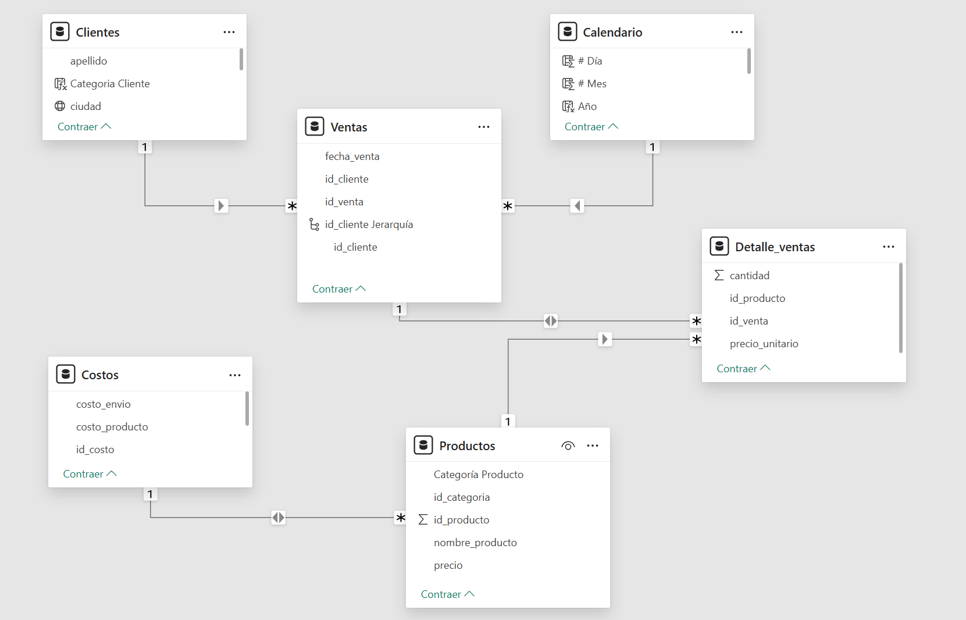
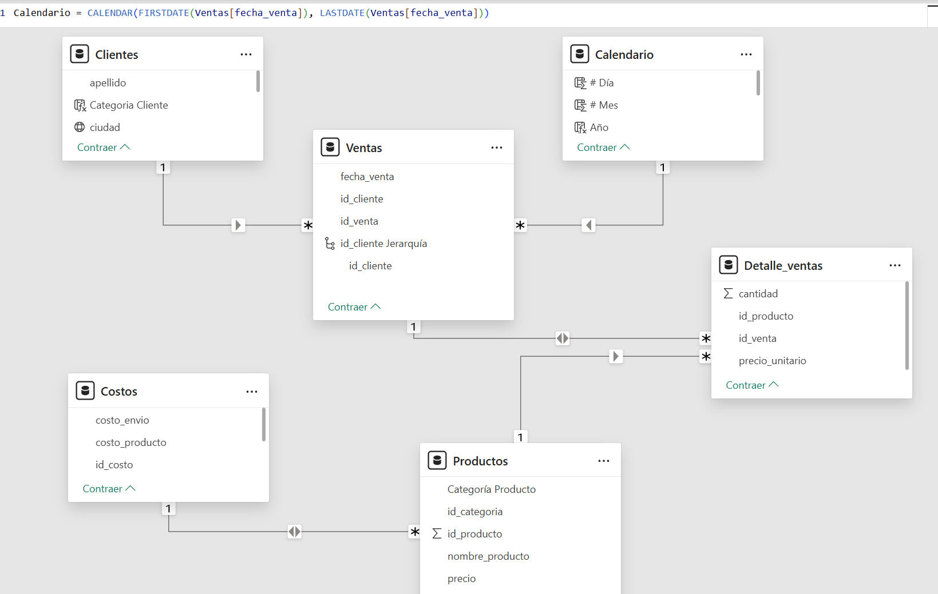
ANÁLISIS Y VISUALIZACIÓN
3- Modelado de Datos
Se chequea las relaciones de las tablas, observándose que que la tabla clientes no está relacionada con la ventas.
Se establece la relación entre las tablas para facilitar el análisis.
Se crea una tabla calendario con lenguaje DAX, para relacionar con la tabla detalle de ventas

Slide 13
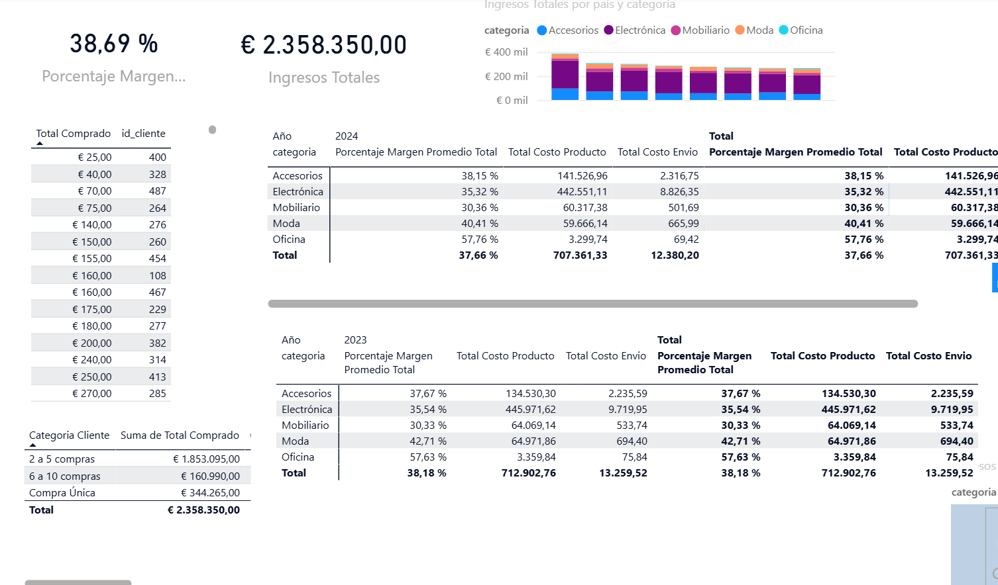
4. Análisis Exploratorio:
Se realiza una exploración de los datos trasladándolos a objetos visuales como tarjeta, matriz o tabla combinándolos para empezar a ver los resultados de las consultas.
Se crean medidas que permiten agregar lógica de negocios específica,
Algunos datos en origen no eran correctos, (id asignados a nombre de las categorías, costos.)
Utilizando SQL se chequean que los resultados obtenidos en Power BI.
Una vez identificados se corregidos los errores en la BBDD y se actualiza Power BI
Notes:
Es esencial decidir cómo mostrar estos datos, por lo que teniendo en cuenta el objetivo de LAP Tech Store de recopilar información para responder las preguntas de negocio, se realiza una exploración de los datos trasladándose a objetos visuales como tarjeta, matriz o tabla combinándolos para empezar a ver los resultados de las consultas.

Slide 14
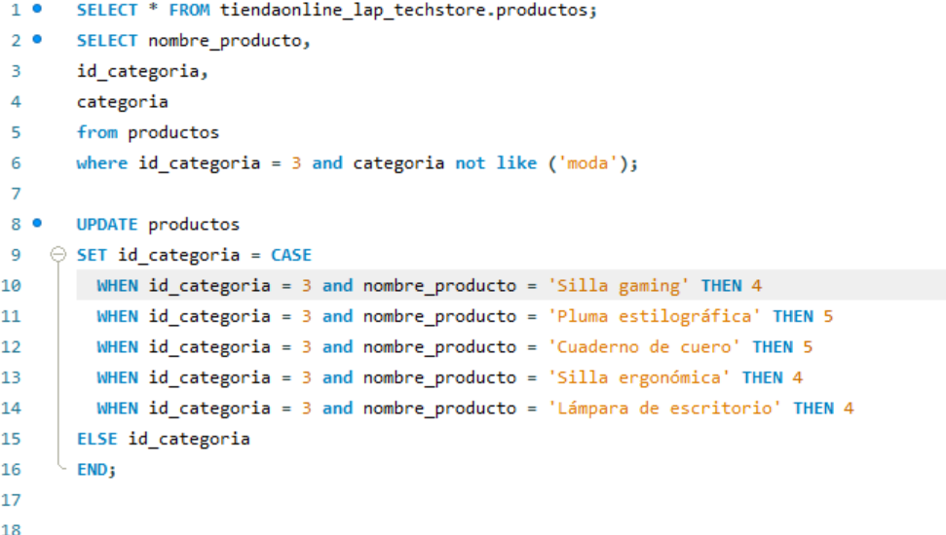
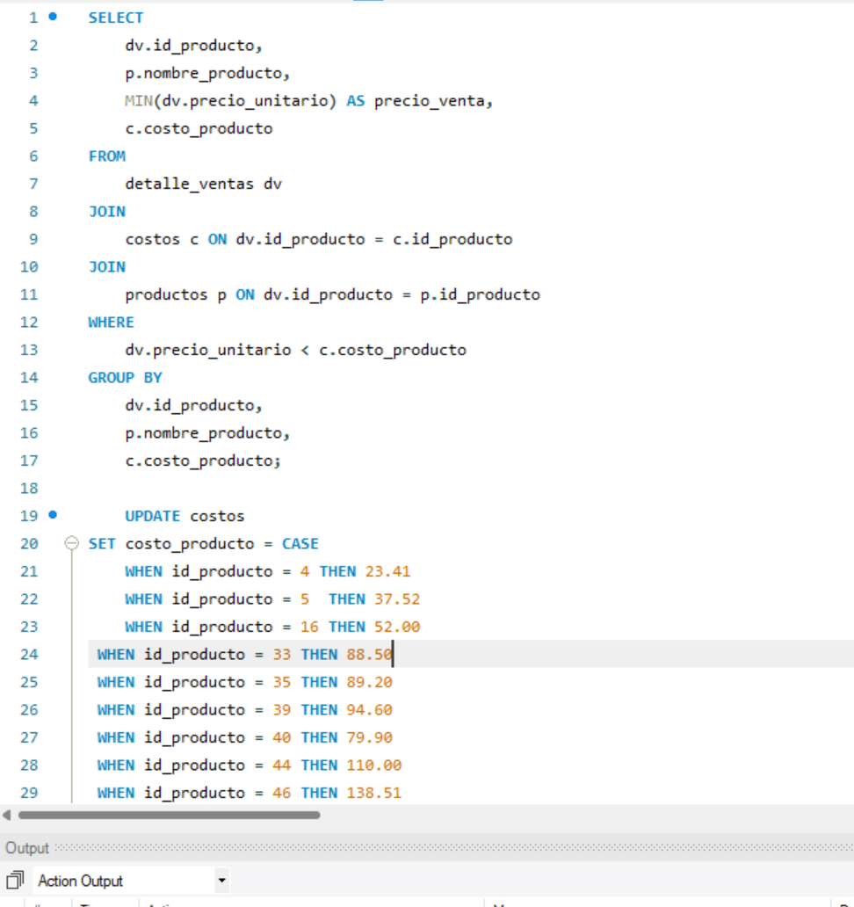
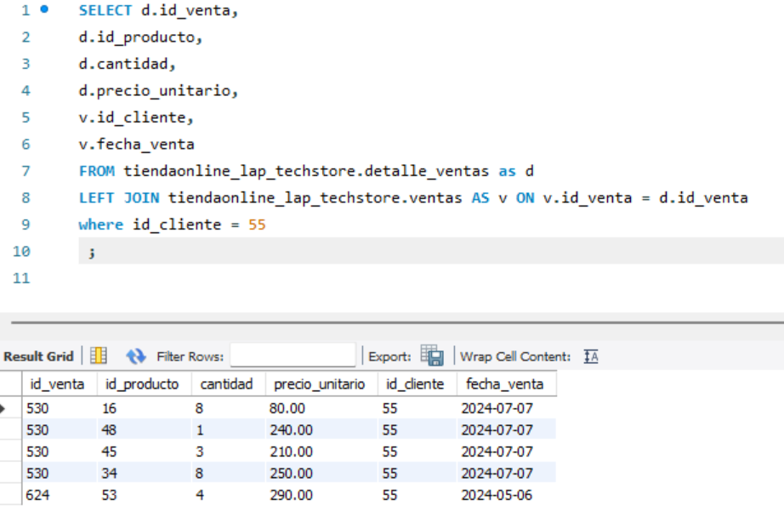
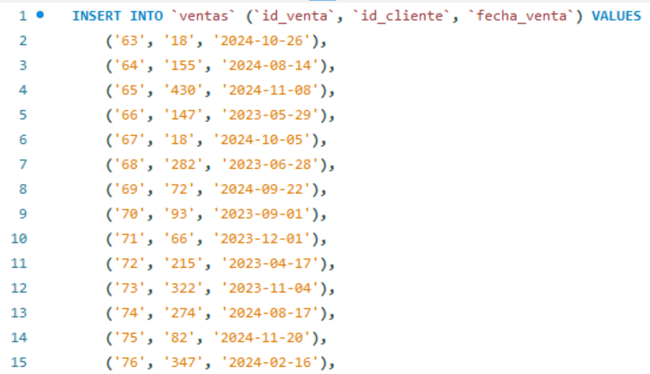
Análisis Exploratorio

Slide 15
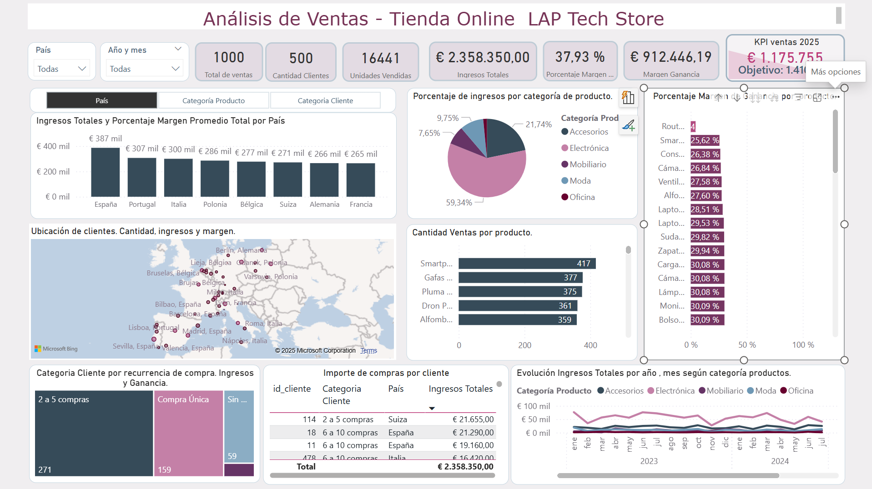
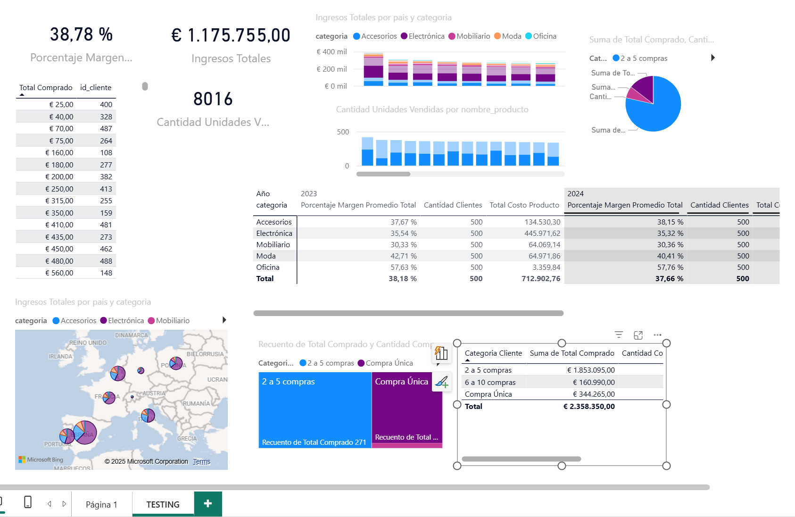
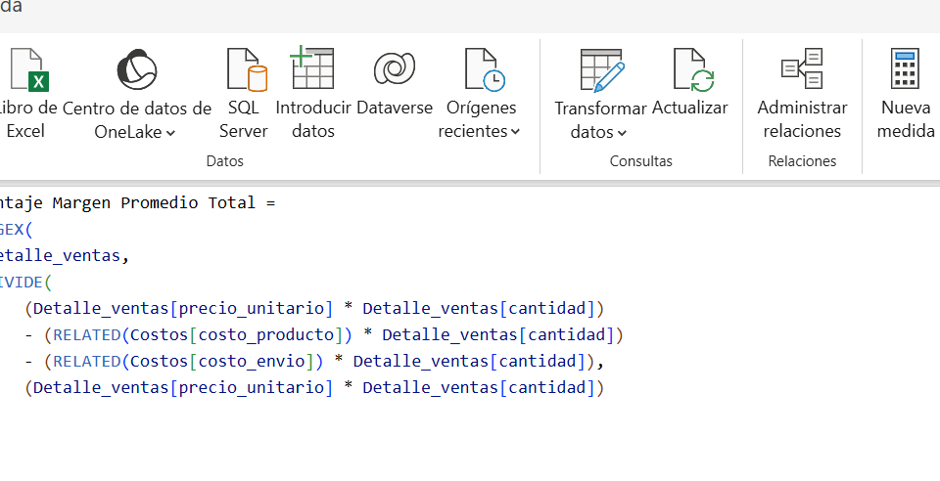
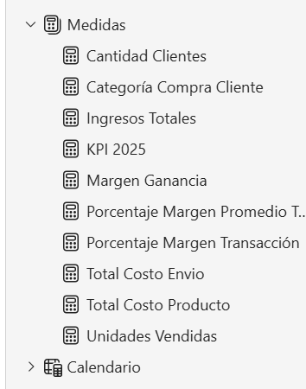
5. Creación de informes:
Se crea el informe en Power BI con los resultados para responder las preguntas de negocio.
Se utiliza gráficos, tablas, Dax y otros elementos visuales para visualizar la información de manera efectiva.
Notes:
Con la elección de los distintos elementos visuales, se identifican patrones de compra considerando ingresos totales, por país, por categoría de producto o cliente, los márgenes de ganancia así como tendencias y comportamientos de los clientes que puedan ser relevantes para la operación de la tienda en línea.

Slide 16
VISUALIZACIONES GRÁFICAS
KPI ventas 2025
Cantidad de ventas.
Total de clientes.
Total de productos vendidos
Margen de ganancia promedio.
Ganancia neta
Ingreso acumulado
Columnas, en parámetros, para ventas por país, categoría de producto y categoría de cliente
Mapa ventas por ciudad, país y métricas sobre las ventas y clientes
Gráfico de rectángulos: Clientes y su frecuencia de compra.
Matriz con importe de compra por cliente
Gráfico de líneas: Tendencia de ventas por año y mes.
Gráfico circular: Porcentaje de ingresos por categoría de productos.
Barras apiladas: productos y categoría por cantidad.
Gráfico Barras apiladas: Exploración profunda de productos y categoría según porcentaje de ganancia

Slide 17
INSIGHTS
Ingresos €
España. Portugal Italia | Electrónica 59.34%. Accesorios 21.74% | Proyector 1080p Monitor 27” SSD Externo 1TB | 2 a 5 compras
Francia Alemania Suiza. | Oficina Mobiliario Moda | Pluma Estilografica Batería Externa para móvil Camiseta algodón | 6 a 10 compras Compra única

Slide 18
INSIGHTS
Rentabilidad y Costo
%GM | Italia 39.02 % Francia 38.94% Portugal 38.79% | Oficina 57.69% Moda 41.64% Accesorios 37.90% | Cuaderno de cuero Cámara Gopro Camiseta Deportiva | Compra única 38.13% 2 a5 compras 37.98%
%GM | Polonia 36.92% Belgica 37.25% Alemania 37.24% | Mobiliario 30.34% Electronica 35.43% | Router Smartphone Alta Gama Consola Video Juegos | 6 a 10 compras
UNIDADES | España 2650 Portugal 2255 Italia 2122 | Electrónica Accesorios | Smartphone Gama Alta Gafas de sol | 2 a 5 compras
UNIDADES | Alemania 1794 Suiza 1865 Francia 1881 | Oficina Mobiliario Moda | Ventilador Portatil Barra de sonido Dolby | Sin compras

Slide 19
INSIGHTS
Clientes
€ | España, Portugal Italia | Europa, en la zona mediterránea y centro del continente. | Suiza (€21,655.00) España (€211290,00) | 2 y 5 compras €1,853 095
 | Agosto Diciembre |  | Mayo Noviembre

Slide 20
37,93%
912,446.19€
1,175,755 € KPI 2024
441 clientes activos
CONCLUSIONES
Rentabilidad aceptable, pero con margen de mejora en categorías específicas
Distante del objetivo final de €1,410,906.
Fidelizar clientes de compra única y ocasionales mediante estrategia de marketing.
Ej: “descuentos eternos”

Slide 21
ACCIONES RECOMENDADAS
Diversificación de productos en Accesorios
Ampliar la categoría de Oficina
Promocionar productos con alto margen
Combinar productos mayor salida con otros mejor porcentaje
Liquidar stock productos con menor salida y bajo margen
Ajuste de precios en productos de bajo margen
Fomentar la recurrencia CCU mediante descuentos en futuras compras.
Beneficios de lealtad CR para motivar una frecuencia más alta de compras
Verificar experiencia de usuario en la plataforma de compra
Feedback del sector de atención de consultas y mejorar el servicio
Optimizar campañas de marketing en países clave
Explorar otros mercados para incrementar presencia
CCU Cliente compra única. CR Cliente recurrente

Slide 22
GRACIAS!

